Slide 1
CHÀO MỪNG CÁC CON ĐẾN VỚI TIẾT TOÁN
Bản quyền thuộc về: FB Hương Thảo - https://www.facebook.com/huongthaoGADT/

Slide 2
Khởi động
Notes:
Bài giảng được thiết kế bởi: Phạm Duyên

Slide 3
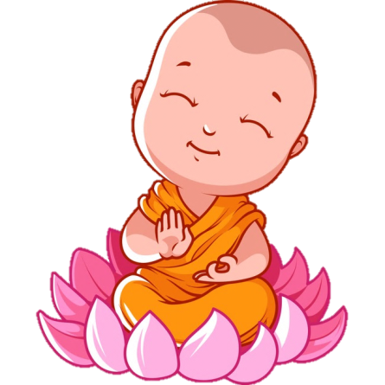
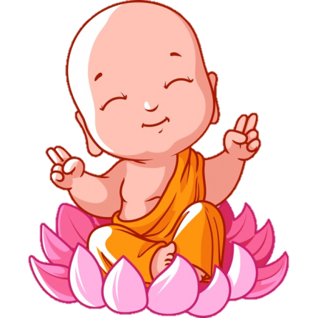
Ngộ Không thật
Ngộ Không giả

Slide 4
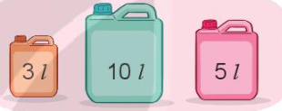
Tổng số lít nước ở 3 can là?
CHỌN SAI RỒI BỌN TA ĐI ĐÁNH TIẾP ĐÂY
A. 18 l
B. 17 l

Slide 5
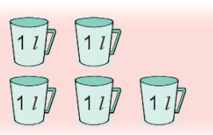
Có tất cả bao nhiêu lít nước trong ca?
CHỌN SAI RỒI BỌN TA ĐI ĐÁNH TIẾP ĐÂY
A. 6 l
B. 5 l

